Slide 1
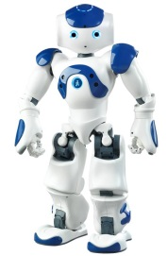
Hệ thống cảm biến và các ứng dụng trên robot NAO
Department: FTI-FHO-FPT
Presenter: Trần Việt Tiến

Slide 2
OUTLINE
1
Giới thiệu Sensors
2
Sensor Audio
3
Sensor Vision
4
Sensors khác

Slide 3
Introduce Sensors
Sensor là thiết bị chuyển đổi các tín hiệu vật lý thành các tín hiệu số để dễ dàng xử lý, tính toán với các bộ vi xử lý.
Các sensor trên NAO robot có tác dụng phản hồi các thông tin từ môi trường bên ngoài đến vi xử lý trung tâm, giúp robot có các ứng xử hợp lý khi hoạt động.
Các sensor trên NAO chia ra làm ba nhóm chính:
Audio: Bao gồm các sensor thu tín hiệu âm thanh (micro) được đặt trên đầu robot để thu âm thanh từ bên ngoài.(Ứng dụng trong các ứng dụng TTS and STT)
Vision: Bao gồm hai camera để ghi nhận hình ảnh được gắn trên đầu robot. (Ứng dụng Face detect)
Other sensor: Bao gồm các cảm biến cho các mục đích khác. (Example touch sensor, battery sensor, infrared sensor, laser sensor, sonar sensor).

Slide 4
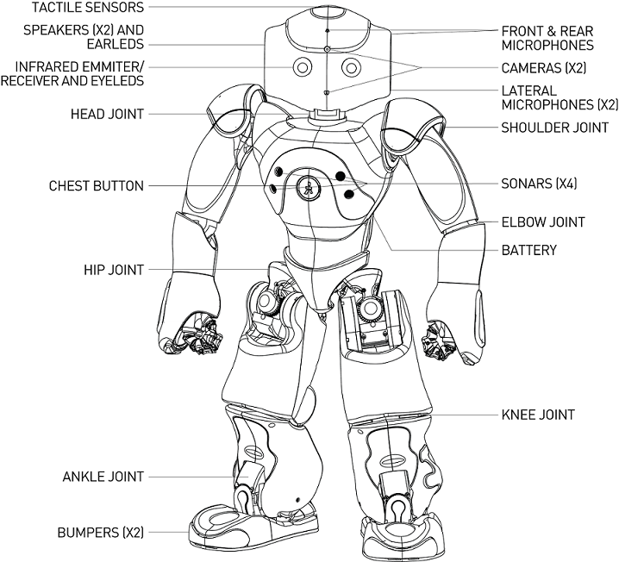
Introduce Sensors

Slide 5
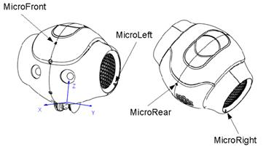
Audio
Audio
NAO có 4 micro gắn trên đầu robot để thu nhận các tín hiệu âm thanh
xung quanh nó
Module in Audio
Audio Device: manage audio inputs and outputs
Audio Player: play audio file on the robot
Audio Recorder: record audio file on the robot
Sound Detection: detect sound events
Audio Source Localization: localize sounds detected
Speech Recognition: make the robot understand what a human says
Text To Speech: make the robot speak

Slide 6
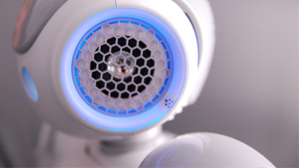
Audio
Example
Sound detection and source localization (phát hiện âm thanh và vị trí nguồn phát)
Value return:
Number of sounds detected
Index of the sound start(=1), sound end(= 0)
Detection time
Ước lượng một xác xuất xuất hiện của âm thanh detect được và âm thanh thật sự từ bên ngoài [0,1]

Slide 7
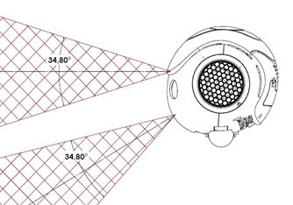
Vision
Vision sensor - camera
NAO có hai camera gắn trên mặt. Độ phân giải lớn nhất đạt HD720

Slide 8
Vision
Module in Vision
Backlighting: Enable khi Robot từ môi trường tối ra môi trường sáng.
Darkness: Enable khi Robot từ môi trường sáng vào môi trường tối.
Face detection: Cung cấp khả năng nhận diện các khuôn mặt đã trainning.
Landmark detection: Khả năng phát hiện vị trí các landmark.
Movement detection: Phát hiện một số chuyển động đơn giản
Photo capture: Cung cấp khả năng lấy ảnh chụp từ camera, lưu trong hệ thống
Red ball detection: Cung cấp khả năng nhận diện vật hình cầu nhỏ, màu đỏ
Video device: Quản lý video
Video recorder: Cung cấp chức năng ghi hình
Vision recognition: provides learning and recognition capabilities of visual patterns.
Visual compass: Cung cấp khả năng sử dụng hình ảnh làm một la bàn ảo

Slide 9
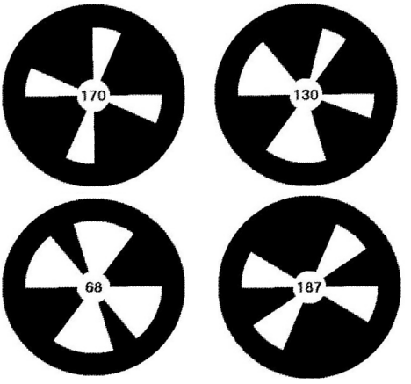
Landmark Detection
Landmark
Landmark: là các hình vẽ dạng dấu hiệu, đã được tranning trước giúp robot dễ dàng nhận diện khi nhìn thấy

Slide 10
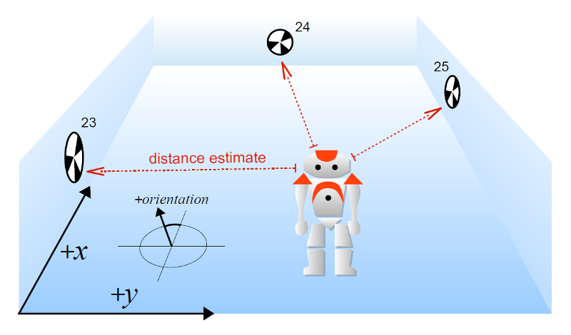
Landmark Detection
Chức năng
Landmark detection: Module giúp Robot phát hiện các Landmark trong môi trường xung quanh. Kết quả trả về toạ độ tương đối của robot so với landmark
Value return:
Landmark ID
Landmark’s location in camera angles
The Landmark’s size in camera angles
Landmark’s is oriented about the vertical axis with NAO’s head

Slide 11
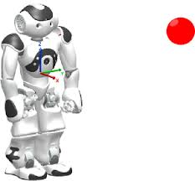
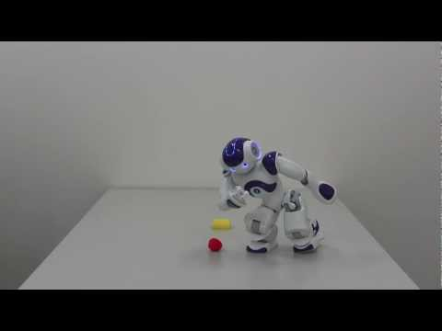
Redball Detection
Chức năng
Red ball detection: Là module giúp Nao phát
hiện các vật thể hình cầu màu đỏ (nhỏ)
Value return:
CenterX, centerY are center of the ball in angles
SizeX, sizeY are the ball “horizontal and vertical radius”
Position of the camera in Torso frame
Position of the camera in robot frame

Slide 12
FaceDetection
Chức năng
Module nhận diện khuôn mặt đã được training trước đó
Tăng khả năng giao tiếp của robot
Module gồm 2 phần: - Training
- Recognition
Quá trình training
Input: Ảnh (hoặc nhóm ảnh) khuôn mặt của một cá nhân
Output: Thông tin ảnh – quá trình này diễn ra trên máy chủ cung cấp dịch
vụ
Yêu cầu: Ảnh training phải rõ nét độ tương phản tốt và chỉ chứa chủ yếu là
khuôn mặt cần nhận diện, background không nhiều, hoặc không có

Slide 13
FaceDetection
Các function quan trọng
Training database:
trainFiles(ArrayList imageFiles, String uid, String namespace,String label)
imageFiles : Danh sách Files ảnh cần training
uid : user id – VD: TuanLN
namespace : không gian tên đã được đăng ký
lebel : tên muốn gán cho uid – VD: Lê Ngọc Tuấn
trainUrls(urls, uid, namespace, label)
urls: Danh sách urls của các ảnh cần training đã được upload lên server
Khi gọi hàm này toàn bộ ảnh sẽ được gửi lên máy chủ của nhà cung cấp dịch vụ nhận diện khuôn mặt

Slide 14
FaceDetection
Các function quan trọng
Detection face:
detect(File imageFile)
imageFile: file ảnh cần dung để nhận dạng
Detection face:
recognize(File imageFile, String namespace)
imageFile: file ảnh cần dung để nhận diện
namespace: namespace dùng để nhận diện

Slide 15
FaceDetection
Áp dụng
Image from NAO or Mobile
Training Data on server
IMAGE TAG

Slide 16
FaceDetection
Áp dụng
Start Module
Init other module
No match
Callback – get data
Capture Image from camera
Recognition Processing
Stop action
Stop Module

Slide 17
Other Sensors
Besides above sensors, NAO also uses other sensors as touch, press, balance for robot, measure level power in robot
Module in other Sensors
Sensors: deals with bumpers, tactile hands, tactile head and press chest button.
Battery: manage level power and warn the user
Fsr: generates the event whenever the foot contact changes
Infrared: allows IR communication with NAO
Laser: retrieve data sent by the Laser head(optional device)
Sonar: retrieves ultrasonic sensor.

Slide 18
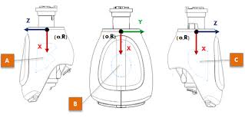
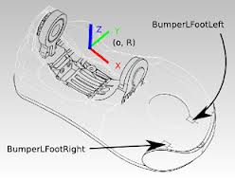
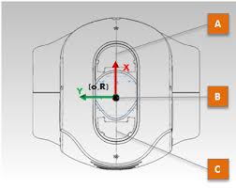
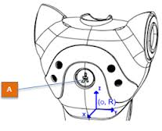
Other Sensors
Example
Sensor: get value follow bumper, tactile, chest button
Tactile hand
Back
Left
Right
Bumper
Left bumper
Right bumper
Tactile head
Front
Back
Rear
Chest button
Simple click
Double click
Triple click

Slide 19
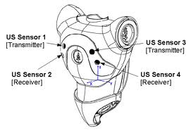
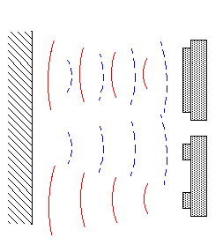
Other Sensors
Example
Sonar: 2 emitters, 2 receives
Frequency: 40kHz
Sensitivity: -86dB
Resolution: 1cm
Detection range: 0.25 – 2.55
Effective cone: 60o
Mode operation

Slide 20





Other Sensors
Example
Event sensor :
Sonar Left Detected
Sonar Right Detected
Sonar Left Nothing Detected
Sonar Right Nothing Detected
Sonar Left Nothing Detected and sonar Right Nothing Detected

Slide 21
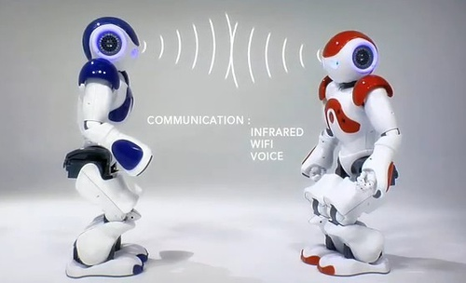
Other Sensors
Example
IR:
Sử dụng khi
NAO cần điều khiển các thiệt bị có đầu thu hồng ngoại (VD tivi, hoặc NAO khác)
NAO cần nhận tín hiệu IR từ NAO khác
Tạo kết nối giữa nhiều Robot NAO

Slide 22
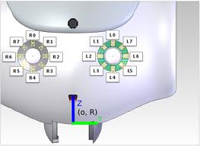
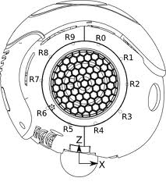
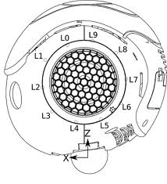
Other Sensors
Example
Led Sensor : allows you to control NAO’s LEDs

Slide 23
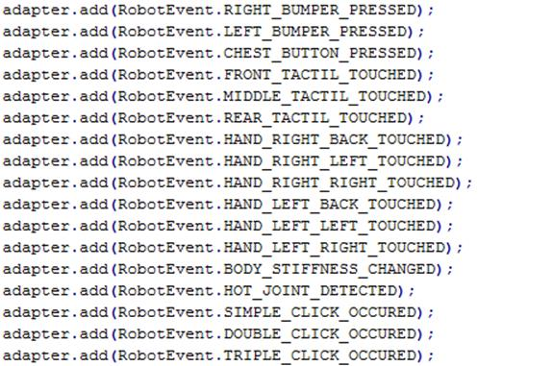
Example - Subscribe
Example
Subscribe event:

Slide 24
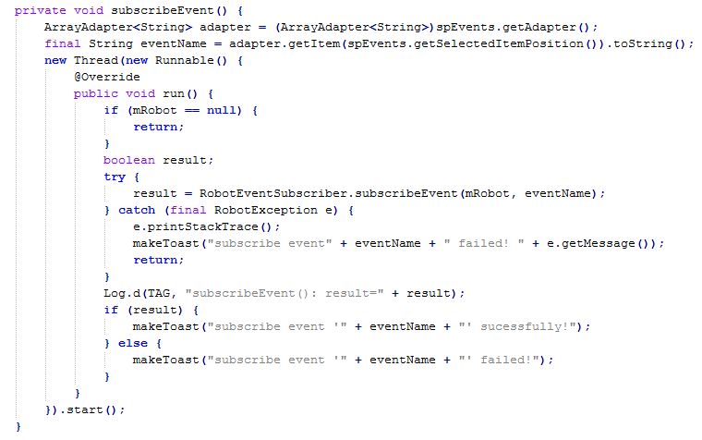
Example - Subscribe
Example
Subscribe event:

Slide 25
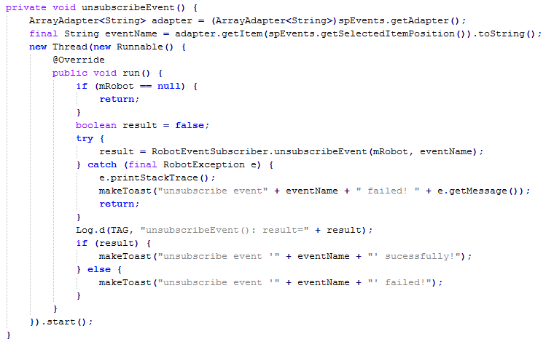
Example - Subscribe
Example
unSubscribe event:

Slide 26
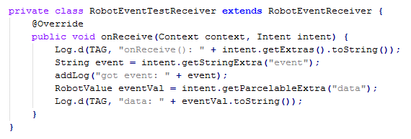
Example - Subscribe
Example
Get value:

Slide 27

Questions and Comments
Thank for Your Attention

